Slide 1
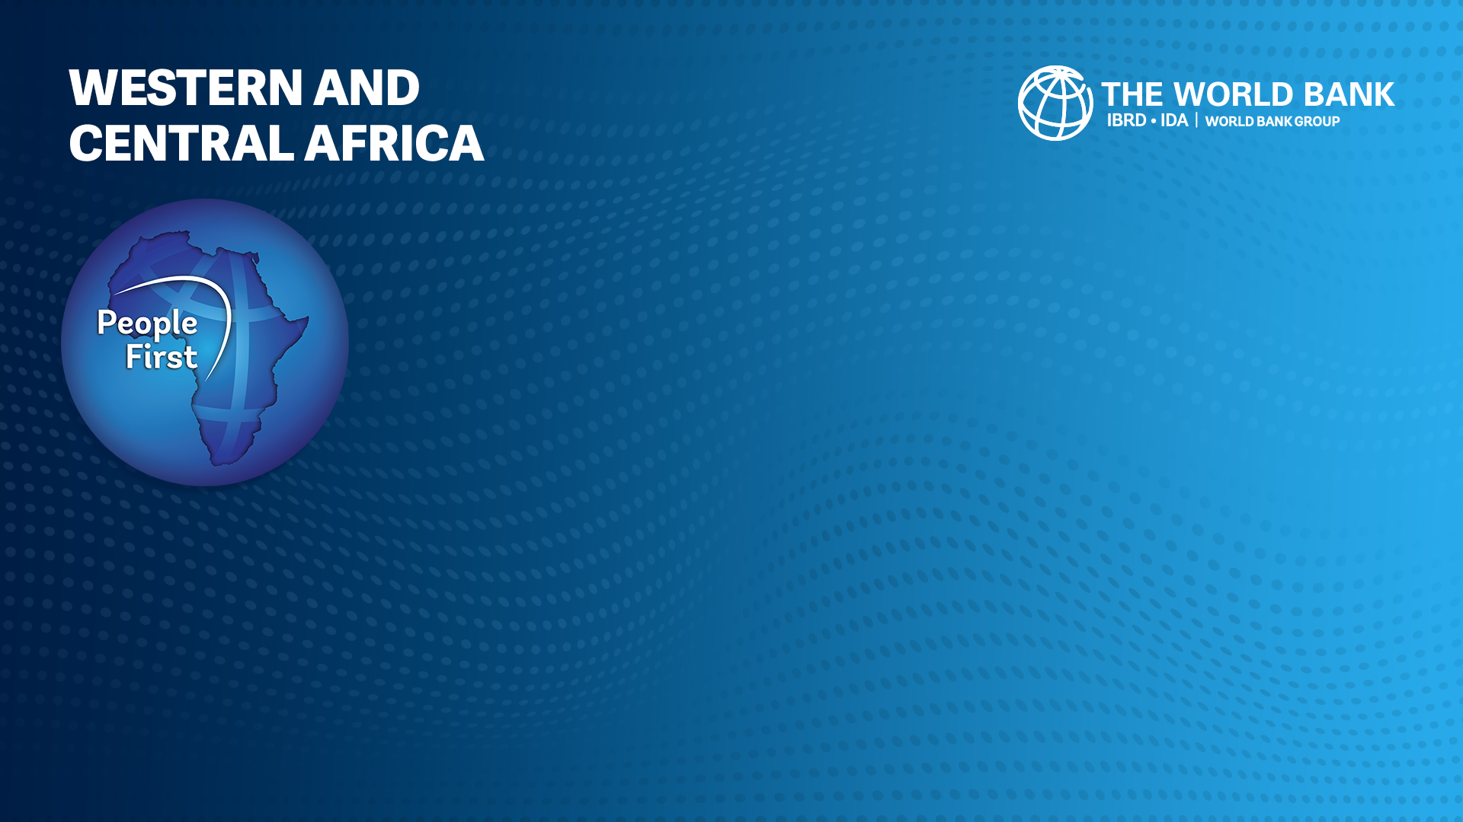
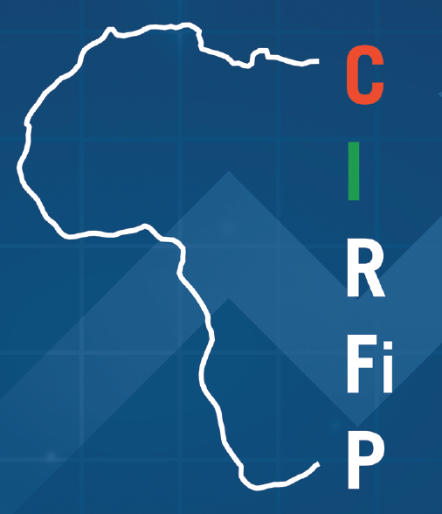
Appui de la Banque Mondiale aux réformes des finances publiques en Afrique Francophone
Saidou DIOP, Chef de division du pôle Gouvernance pour la Côte d’Ivoire, la Guinée, le Togo et le Bénin

Slide 2




La stratégie AFW de la Banque est basée sur trois priorités en matière de gouvernance : i)Les institutions de base pour la délivrance des services, ii)la mobilisation des ressources internes, et iii) la transparence et la redevabilité
Le renforcement de la gestion des finances publiques (Budget-Programme, SIGFIP) et des systèmes de passation de marchés (E-procurement), Modernisation de la Gestion de Trésorerie de l’Etat (Paiements électroniques G2B; G2P)
Le renforcement de la mobilisation des ressources internes (assiette fiscale, exonérations fiscales, numérisation des administrations fiscales et douanières)
1
2
Le Modernisation des administrations publiques, Gestion des emplois et des compétences (REC), l'orientation de la gestion axée sur la performance.
5
3
Amélioration de la gouvernance des Entreprises Publiques, la gestion de la dette et la gestion des investissements publics
4
Redéfinir et recentrer la mission et l'organisation des institutions pour s'attaquer aux facteurs de fragilité et renforcer la présence de l'État au niveau des territoires).
La Transparence et la redevabilité des citoyens. Il s'agit notamment de : (i) renforcer la transparence et les cadres de contrôle tels que les institutions supérieures de contrôle des finances publiques ; (ii) les déclarations d'actifs ; et (iii) d’améliorer la transparence et la redevabilité des citoyens par des activités telles que la communication, l'accès à l'information et sa diffusion, les consultations publiques sur la planification et l'exécution des investissements, la gestion et le redressement des griefs.

Slide 3




Analyse des réformes de finances publiques dans les pays du Sahel : Cas du Burkina-Faso et du Tchad

Slide 4
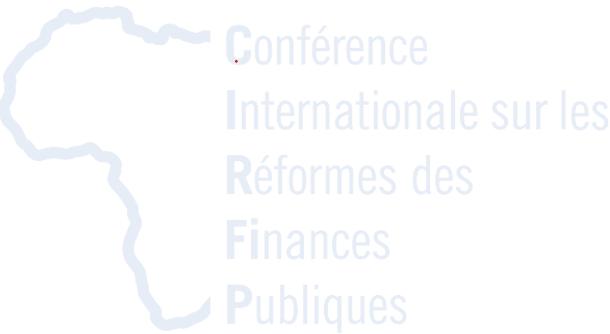
Malgré le contexte sécuritaire, les pays du Sahel font preuve de resilience en matière de gestion des finances publiques (CPIA 2023)

Slide 5
Au cours des dix dernières années, le soutien de la Banque mondiale au Burkina Faso a porté essentiellement sur les réformes de l'administration publique, la décentralisation fiscale, la GFP, MRI, á travers des études analytiques, appuis projets et appuis budgétaires
Cadre règlementaire
Entre 2009 et 2016, toutes les directives de l'UEMOA ont été transposées en droit national.
La loi organique relative aux lois de finances (LOLF) a été adoptée en 2015 et la budgétisation par programme a été introduite en 2017.
Gestion des marchés publics
En 2008, le Burkina Faso a transposé les directives de l'UEMOA sur les marchés publics dans son système de passation des marchés publics, qui consacre notamment la séparation des fonctions de contrôle et de régulation.
En 2019, le Burkina Faso a évalué ses systèmes de marchés publics sur la base de la Méthodologie d'évaluation des systèmes de passation des marchés (MAPS II).
En 2019, la législation relative au compte unique du Trésor a été adoptée.
Govtech
Le système SYDONIA a également été mis à niveau dans l'administration douanière, ouvrant la voie à la numérisation des procédures de dédouanement.
Une plateforme pour la déclaration et le paiement électroniques des impôts (eSINTAX) a été développée et déployée.
Connexion aux systèmes STAR et SICA UEMOA.
Projets financés par la Banque Mondiale dans le cadre de la gestion des finances publiques et de la gouvernance économique :
Le Programme de modernisation du secteur public ;
le Projet d'appui aux collectivités locales;
le Projet de gouvernance économique, de GovTech et d'engagement citoyen

Slide 6
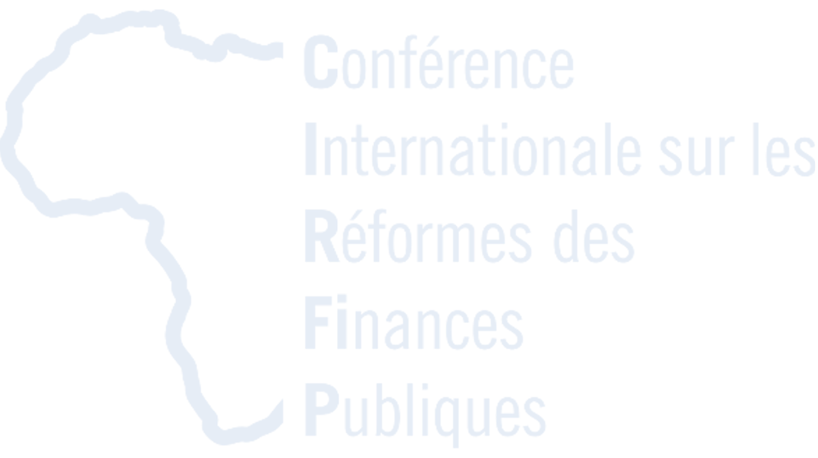
Au cours des dix dernières années, les appuis au Tchad en GFP ont essentiellement ont porté sur le renforcement du cadre reglementaire et la MRI
Cadre règlementaire
Transposition des directives de la CEMAC en matière de GFP dans la législation nationale.
Adoption d’une loi organique des finances.
Amélioration du processus budgétaire, de la gestion de l’information, des rapports financiers et des contrôles externes.
Govtech
Mise en place d’un système intégré de gestion financière.
Mise en place du système de télédéclaration, de télépaiement des impôts et taxes, à travers la plateforme e-Tax.
Adoption d’un budget citoyen.
Projets financés par la Banque Mondiale dans le cadre de la gestion des finances publiques et de la gouvernance économique :
Projet de numérisation des administrations fiscales et de réponse au COVID-19 ;
Projet de renforcement des capacités de gestion des finances publiques;
Première et seconde subvention programmatique pour la relance économique et la résilience

Slide 7
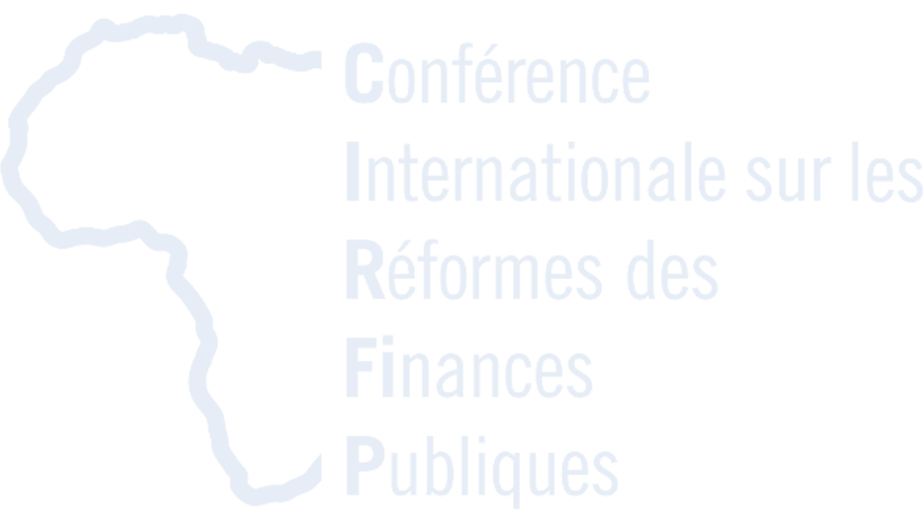
Les défis rencontrés par le Burkina-Faso et le Tchad
L'efficacité limitée de la politique fiscale et les capacités restreintes des administrations fiscales et douanières
Le déséquilibre entre les capacités de l'État sur le territoire national, exacerbé par la fragilité et la violence
La faible mise en œuvre de processus de budgétisation en temps de crise
La faiblesse du niveau d’appropriation de la GovTech par les acteurs
La faiblesse des capacités des ressources humaines
Faible performance en gestion des finances publiques

Slide 8


Analyse des réformes de finances publiques dans le CMU : Cas de la Côte d’Ivoire et du Bénin

Slide 9
La Côte d’Ivoire, Bénin et le Togo ont realisé des progrès importants en matière de gestion des finances publiques

Slide 10
Réalisations en matière de gouvernance et soutien de la Banque Mondiale au cours des dix dernières années
La Côte d’Ivoire a réalisé des réformes impressionnantes en matière de gestion des finances publiques
Cadre règlementaire
Le cadre harmonisé de GFP de l'UEMOA a été mis en œuvre.
Adoption du budget basée sur la performance et du budget programme.
Gestion des marchés publics
Adoption d’un nouveau code des marchés publics afin d’introduire la passation électronique des marchés.
Réduction du délai moyen de passation des marchés publics.
Elaboration d’un budget citoyen,
Mobilisation des ressources internes
La suppression des exonérations de TVA sur les importations de téléphones portables et de tablettes.
Amélioration de la mobilisation des ressources internes.
La Mise en œuvre du compte unique du trésor.
Digitalisation de l’administration fiscale et douanière.
Govtech
Mise en oeuvre de TresorPay/TresorMoney.
L'augmentation du taux d'accise sur le tabac.
L'augmentation du taux de l'impôt sur les sociétés de 20 à 25 pour cent.
Mise en place d’un nouveau système de budgétisation basé sur la performance (SIGOBE-Système Intégré de Gestion des Opérations Budgétaires de l'Etat).

Slide 11



Le PAGDS est le premier projet à être financé sur la base d'un programme de résultats en Côte d'Ivoire
Financement additionnel
Mise en place d'un système d'information sur la santé dans 70 établissements de santé
110 000 000 USD
Numérisation des paiements G2P/P2G
991 378 comptes ouverts
7,5 milliards de FCFA de bourses versées à 40 066 étudiants
18,6 milliards de FCFA payés par 3 987 292 étudiants/parents
Un nouveau système de budgétisation basé sur la performance (SIGOBE-Système Intégré de Gestion des Opérations Budgétaires de l'Etat) À la fin du mois de juin 2022, le délai moyen de passation des marchés était de 94 jours, ce qui constitue une bonne performance par rapport à l'objectif de 140 jours fixé pour 2022.

Slide 12
Réalisations en matière de gouvernance et soutien de la Banque Mondiale au cours des dix dernières années
D'importantes réformes ont été réalisées en matière de gestion des finances publiques par le Bénin
Cadre législatif et règlementaire (PIP)
La loi de finances organique de 2013 (LOLF) a introduit la budgétisation axée sur la performance.
Les documents de programmation pluriannuelle des dépenses (conformes aux directives GFP de l'UEMOA) facilitent l'allocation du budget aux secteurs prioritaires et la budgétisation par programme a été mise en œuvre depuis 2020.
Décentralisation des ressources publiques
Depuis 2016, un programme de transformation de l'administration fiscale a été mis en œuvre avec la numérisation des procédures fiscales et la mise en place d'un système intégré de gestion fiscale
En 2020, l 'administration fiscale électronique a été développée et un portail de services électroniques lié au système fiscal a été mis en place pour les paiements en ligne des contribuables. Une unité pour les grands contribuables et une unité pour les petits et moyens contribuables ont été mises en place.
La société civile est consultée lors de la préparation du budget et des examens semestriels.
Projet financé par la Banque Mondiale : Programme de la Gouvernance Economique pour la Délivrance des services

Slide 13
Les défis rencontrées par la Côte d’Ivoire et le Bénin
La mobilisation des ressources nationales reste un défi majeur. Le paiement électronique des impôts doit encore être généralisé. Malgré les réformes récentes de la politique et de l'administration fiscale, les recettes fiscales restent bien en deçà de l'objectif de 20 % du PIB fixé par l'UEMOA, ce qui limite la marge de manœuvre budgétaire disponible pour la prestation de services.
coordination dans la mise en oeuvre des politiques de finances publiques.
Allocation stratégique des budgets dans les secteurs sociaux.
La collecte des recettes est entravée par l'importance du secteur informel, les capacités limitées des administrations fiscales et douanières et des politiques fiscales non optimales.
Faiblesse du niveau d’appropriation de la GovTech par les acteurs.
Adequation Emploi/Competence.
Performance limitée dans la délivrance des services de bases

Slide 14
Recommandations

Slide 15
Les leviers pour une meilleure gestion des finances publiques
La Govtech
S’assurer de l’effectivité d’utilisation et de la couverture des systèmes mis en place;
S’assurer de leur intégrité.
La mobilisation des ressources internes
Ajuster le taux de pression fiscale, conformément aux standards établis;
Elargir l’assiette fiscale;
Renforcer la lutte contre l’évasion fiscale;
Améliorer les prix de transferts.
01
02
03
04
05
Le cadre règlementaire
Renforcer le cadre règlementaire conformément aux standards Communautaire et internationaux;
S’assurer de la mise en oeuvre des dispositions prises.
Le renforcement des capacités
Former les fonctionnaires et les agents de l’Etat aux principes d’une bonne gestion des finances publiques;
Créer des instituts regionaux de renforcement de capacités en matière de gestion des finances publiques.
La budgétisation en temps de crise
Intégrer le genre, le changement climatique, les risques sanitaires, et les aspects sécuritaires pour une meilleure GFP.

Slide 16
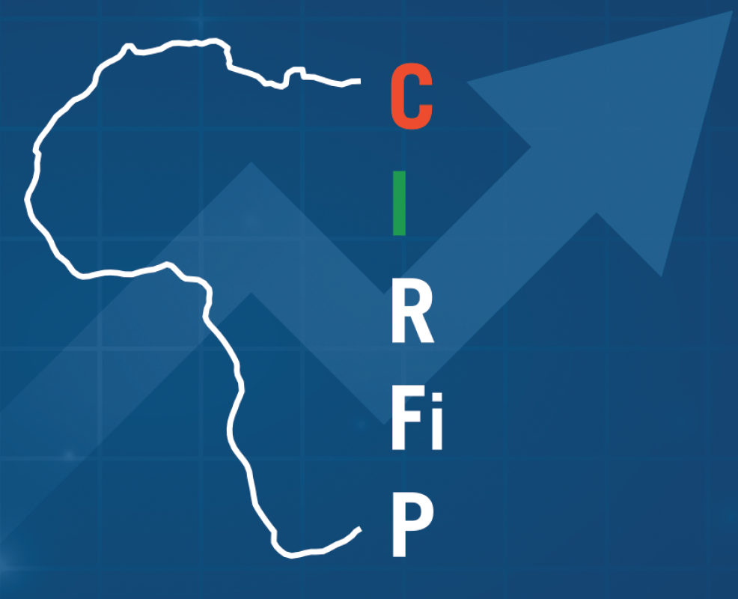
MERCI POUR VOTRE ATTENTION

